Slide 1
সবাইকে শুভেচ্ছা

Slide 2
পরিচিতি পল্লব চন্দ্র সরকার প্রধান শিক্ষক ঘোলঘরিয়া সরকারি প্রাথমিক বিদ্যালয় শেরপুর-বগুড়া।

Slide 3
শিখন ফল ৯.১.১ উপকরণ ব্যবহার করে যোগ করতে পারবে।

Slide 4
পাঠ শ্রেণিঃ দ্বিতীয় বিষয়ঃ গনিত পাঠঃযোগ

Slide 5
এসো কিছু দেখি

Slide 6
পাঠ শিরোনাম
যোগ ( + )

Slide 7
বাস্তব পর্যায়
আমি বাস্তবে কয়েকটি পাতা একত্র করে যোগের ধারণা দিব ।

Slide 8
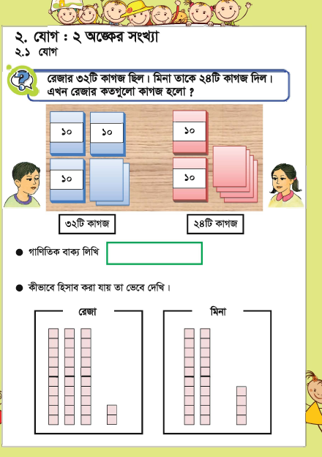
অর্ধ বাস্তব

Slide 9
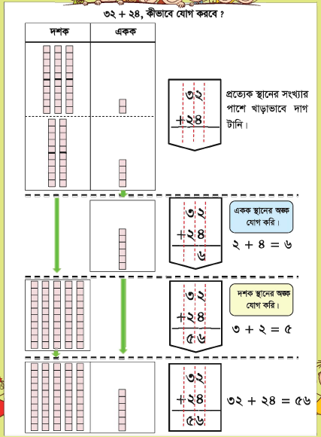

Slide 10
বস্তু নিরপেক্ষ
=
৪৪
৩২+১২
=
৪২
৩১+১১

Slide 11
দলীয় কাজ
লাল দল | সবুজ দল | সাদা দল
25+23=48 | 22+21=43 | ১২+৭=19
23+12=35 | ২১+১৭=38 | ১৫+১৪=29

Slide 12
মূল্যায়ন
২৬+২২ = ৪৮
২৪+২১ = ৪৫

Slide 13
সবাইকে ধন্যবাদ।

